Slide 1
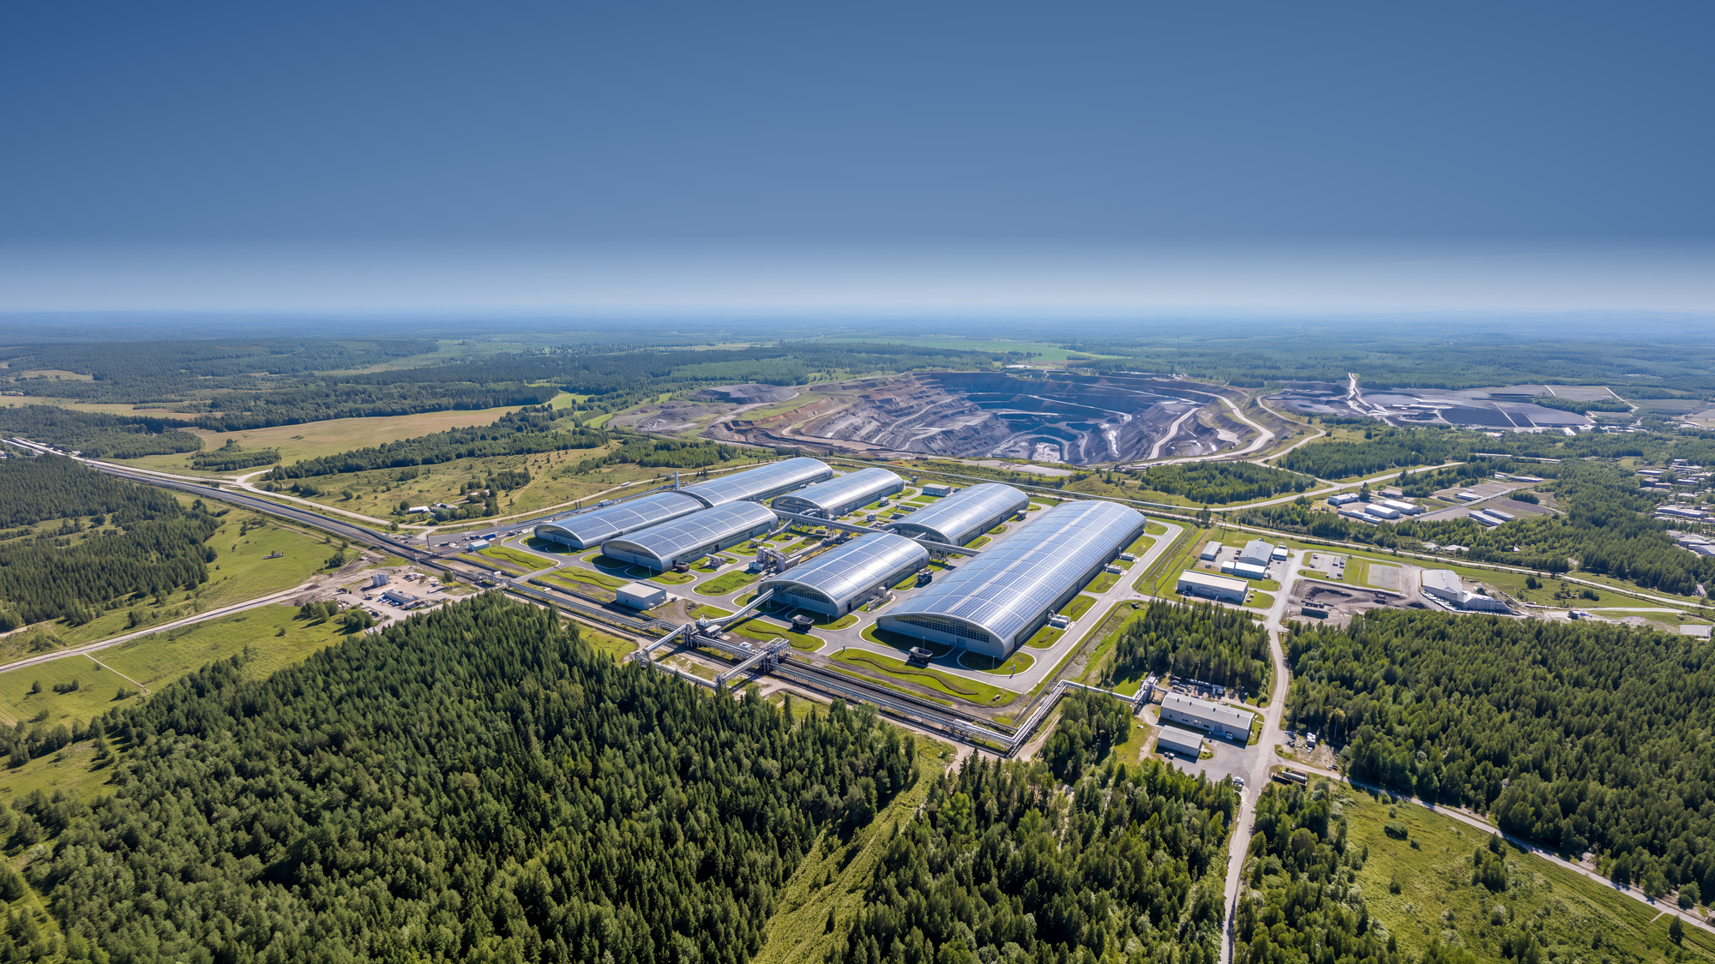
源网荷储智·共建能源产消者新生态
棚顶轻甲，轻“装”上阵
光电建材事业部
2026.09

Slide 2
目录
光伏早已不是远方电站的专利——它正在进入每一个工业场景。
01
时代背景
双碳目标摊到每一座屋顶 —— 建筑与园区，开始被要求交出绿电答卷。
02
棚顶轻甲
大跨度、低荷载——轻质组件毫无违和感。
03
案例展示
扎实的产品硬实力——造就一座座煤棚电站。
Notes:
当双碳目标摊到每一座屋顶，当建筑与园区开始被要求交出绿电答卷，一个曾经被忽视的巨大市场正在觉醒——那就是煤棚，那就是大跨度、低荷载的工业屋面。
接下来的时间，我将和大家分享三个方面的内容：
时代背景：为什么煤棚光伏正在成为必然，它面临哪些挑战；
棚顶轻甲：固德威银河光电建材如何用“轻”的力量，破解大跨度低荷载屋面的难题；
案例展示：我们已经在哪些地方落地了一座座“煤棚电站”。

Slide 3
01
时代背景

Slide 4
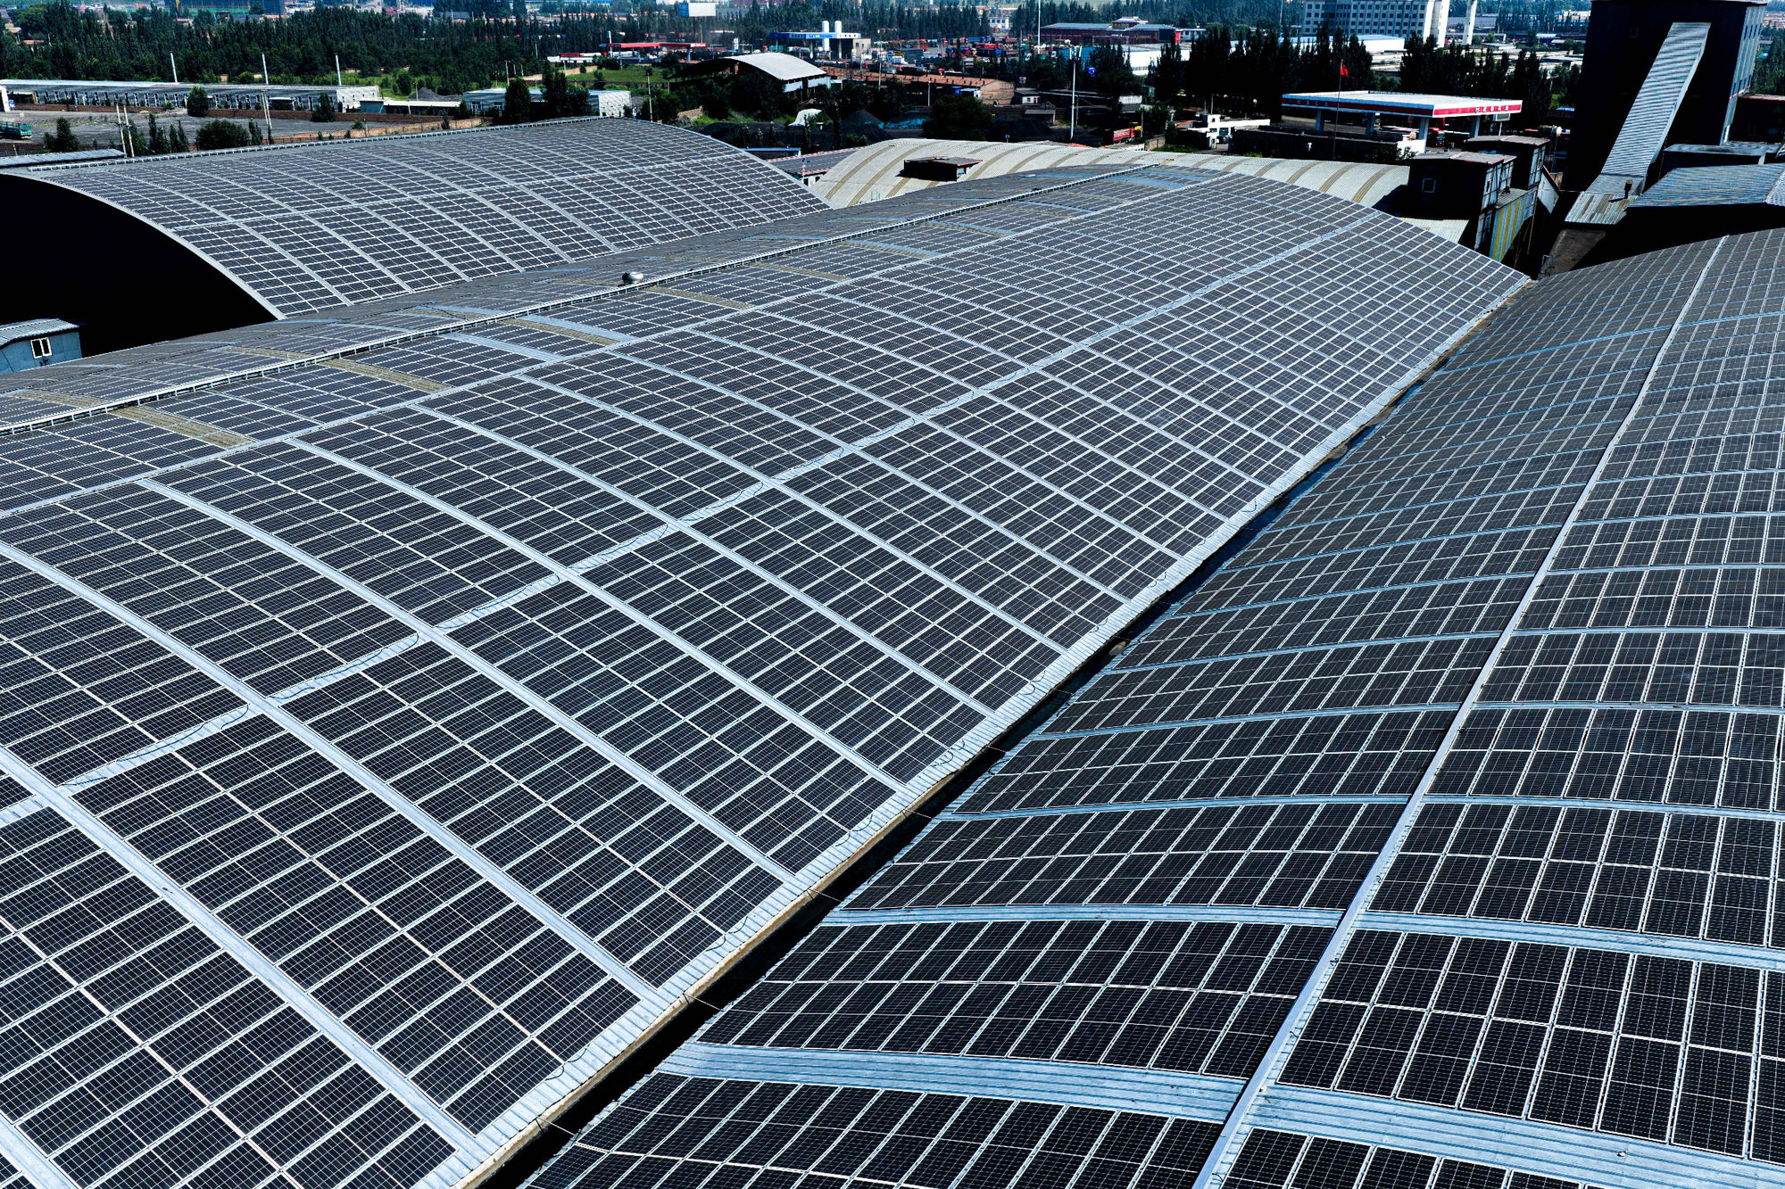
目标与愿景驱使
碳达峰的目标与碳中和的愿景
近年来，我国大力推进能源结构的调整和转型升级，2025年，煤炭消费量占能源消费总量的比重已经由2005年的72.4%下降到51.4%。同时，非化石能源占能源消费的比重达到21.7%。而根据《2030年前碳达峰行动方案》提出的目标，到2030年，非化石能源消费比重要达到25%左右。
减少煤炭消费、增加清洁能源比重是重要实现路径。《方案》提出，到2025年，新型储能装机容量达3000万千瓦以上。到2030年，风电、太阳能发电总装机容量达12亿千瓦以上
《方案》要求，优化产业结构，加快退出落后产能。促进工业能源消费低碳化，推动化石能源清洁高效利用，提高可再生能源应用比重，加强电力需求侧管理，提升工业电气化水平。并明确提出要推动钢铁行业、有色金属行业、建材行业、石化化工行业碳达峰，表示将采取强有力措施，对“两高”项目实行清单管理、分类处置、动态监控。
《煤炭行业零碳工厂建设指南》更是明确要求：①年吞吐量超100万吨的煤棚必须配套光伏储能设施；②长三角等重点区域，要求存量煤棚在2026年前完成光伏覆盖率≥40%的改造，并纳入环保动态考核。
每一座工厂、每一个园区、每一座煤棚，都不再是能源的单纯消费者，而必须成为绿色电力的生产者。
Notes:
新能源取代化石能源？
煤炭的 "不可替代价值" 主要体现在以下几个领域：
一、电力系统兜底保障与灵活调峰
二、煤化工：战略油气替代底牌
三、煤基新材料与高端化学品
四、钢铁冶炼与建材工业

Slide 5
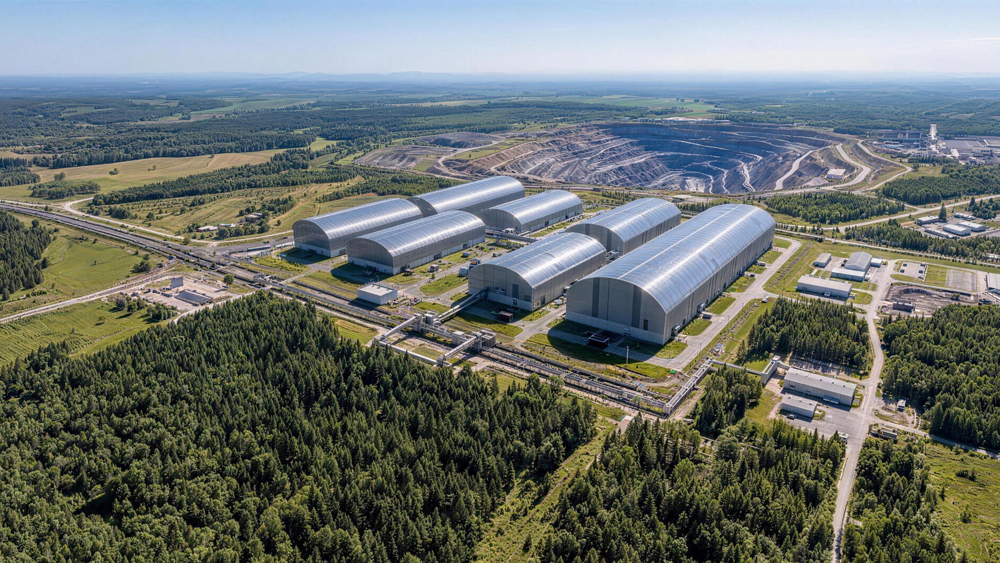
市场空间
6000+座
30%
6.0GW
存量煤棚规模
渗透率
装机量
三大煤炭大省：山西·陕西·内蒙古
中国大型火力发电厂至少在3000座以上，炼钢厂超过1000家，共有存量煤棚总数超过6000座，同时每年新增超过100座。
Notes:
“全国用煤企业的存量煤棚在 6000 座以上——煤矿、火电厂、焦化钢厂，基本厂厂有棚。这类大跨度网架棚顶承重有限，正好是轻质组件的场景。单棚按平均 3 兆瓦装机测算，按 30% 渗透率，整体市场空间约 6GW，相当于五六GW的新增装机盘子。而且煤棚光伏自发自用、不占土地，今年华能、国能多个项目已经并网，是个现成的蓝海。"

Slide 6
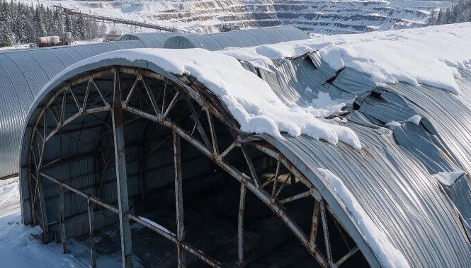
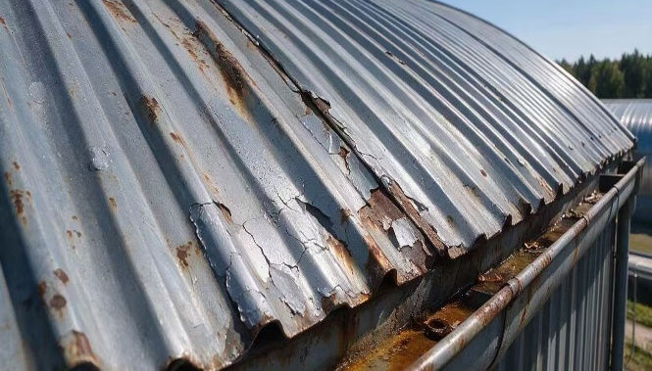
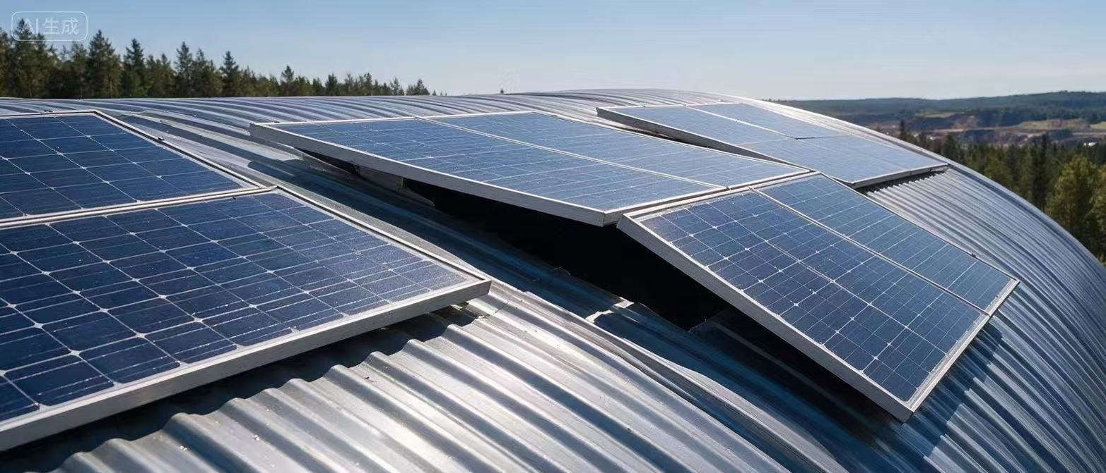
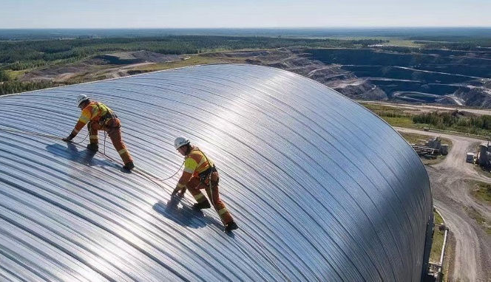
煤棚的痛点
大跨度、低荷载的四种极限挑战
荷载超限
防水薄弱
弧面适配
运维困难
传统光伏加支架20-30kg每平方米,
煤棚承载力不足
穿孔固定破坏屋面
完整性,渗漏风险高
弧形异形屋面,标准组件无法贴合安装
高温高腐蚀环境,
设备故障率高维护成本大
传统光伏太重、打孔破坏防水；轻质组件，让低荷载屋面、大跨度屋面也能安全上绿电。

Slide 7
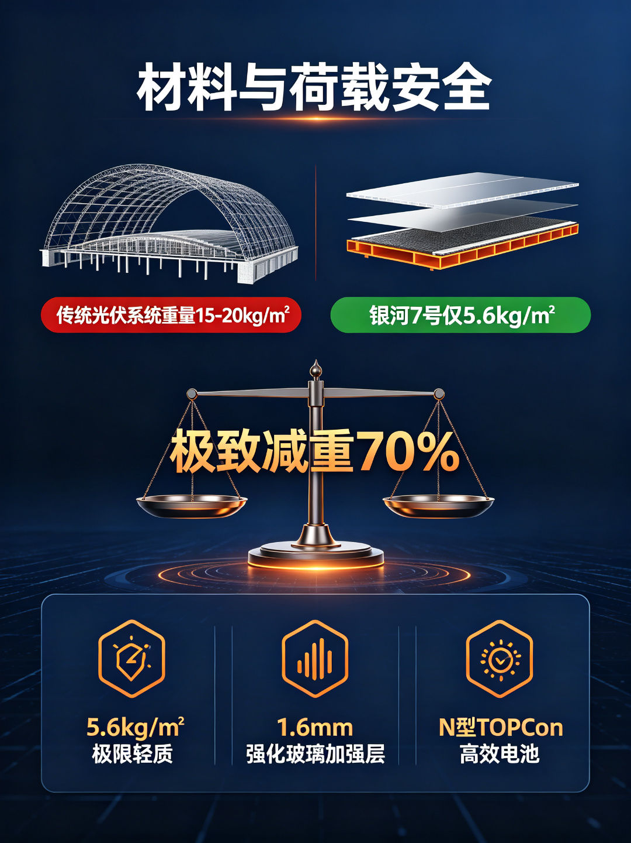
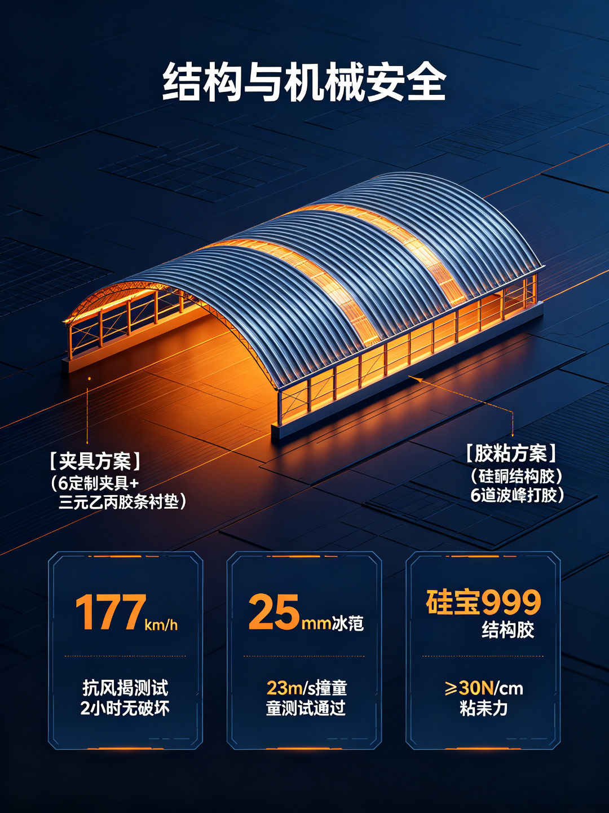
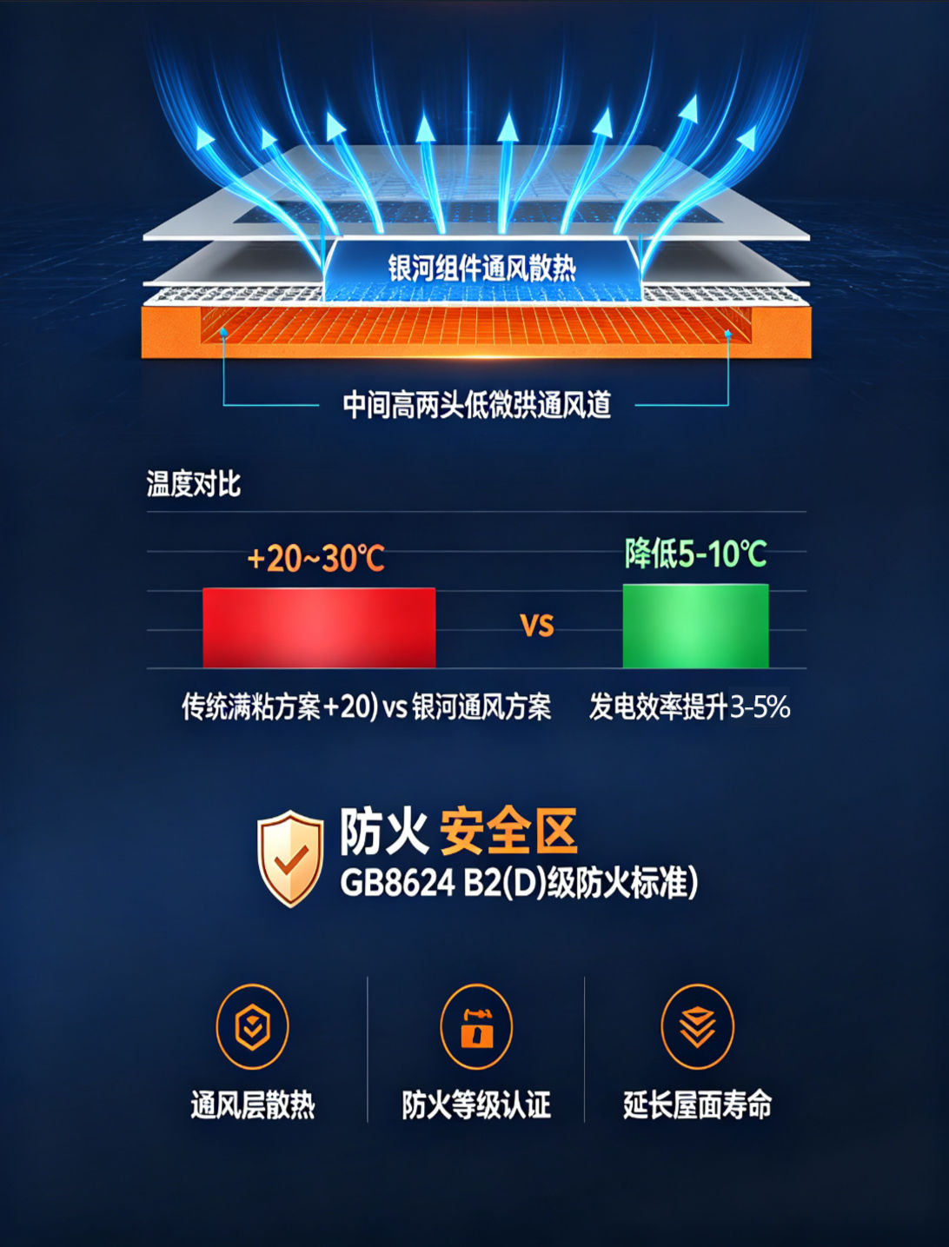
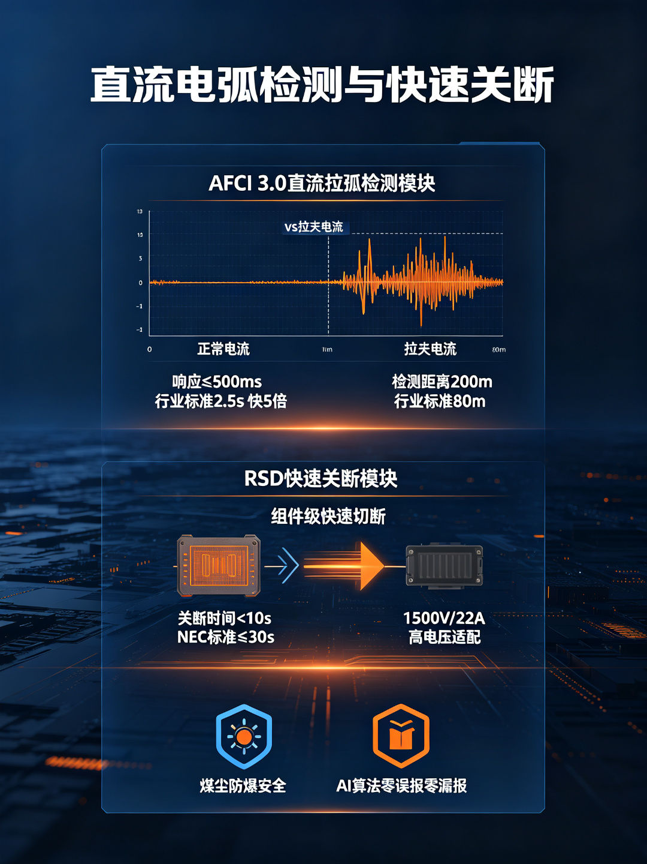
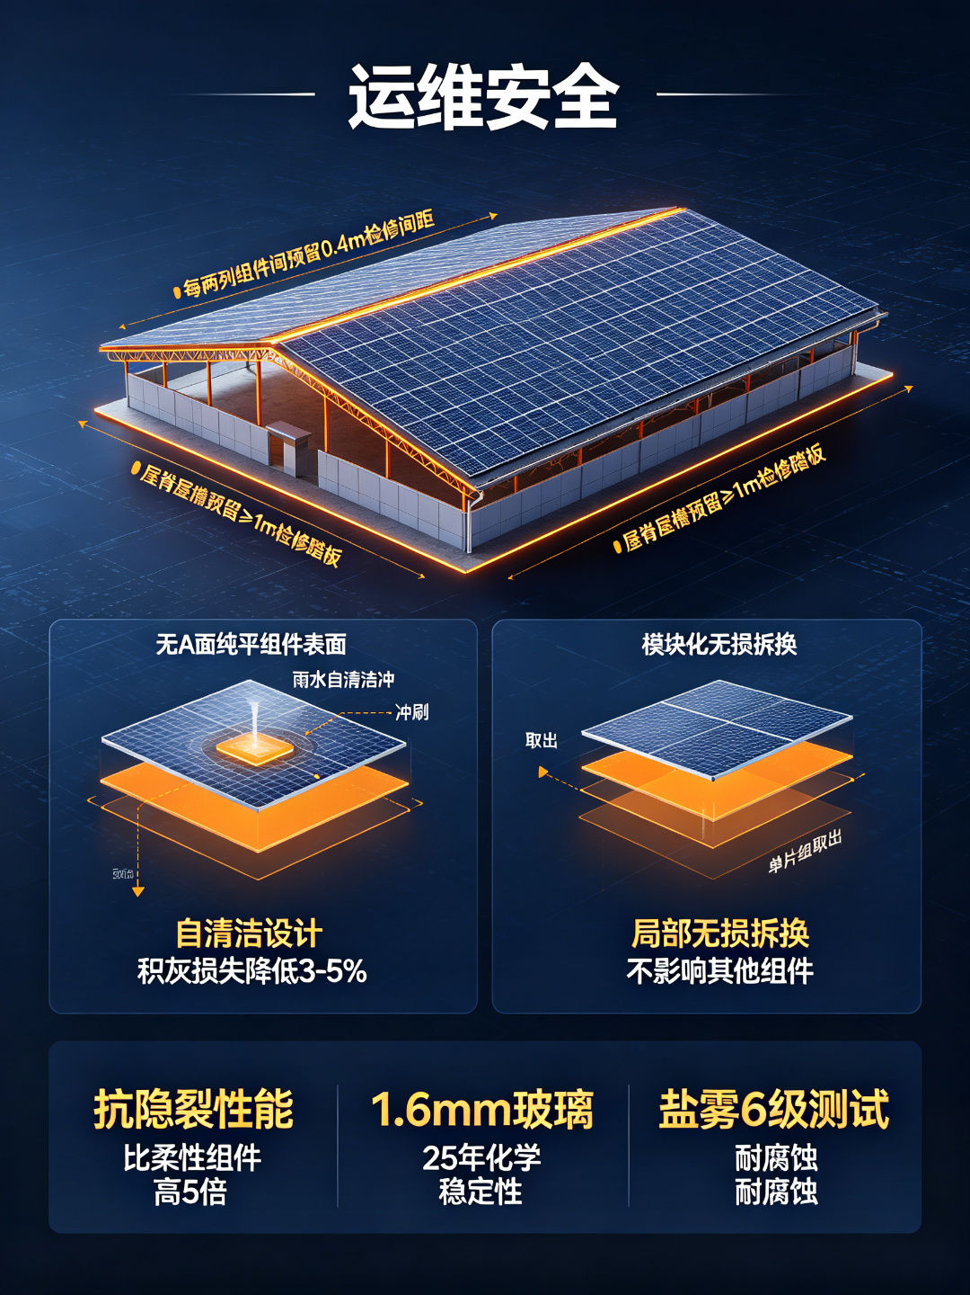
五维安全技术体系：让轻不等于弱
银河系列的轻，是建立在严密安全体系之上的轻。
材料与荷载安全
结构与机械安全
防火与散热安全
电气安全
运维安全

Slide 8
02
顶棚轻甲

Slide 9
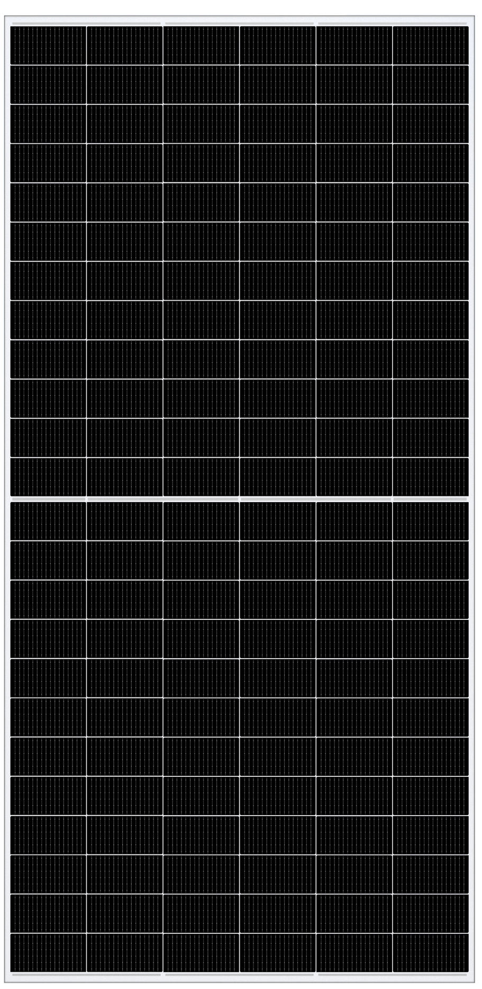
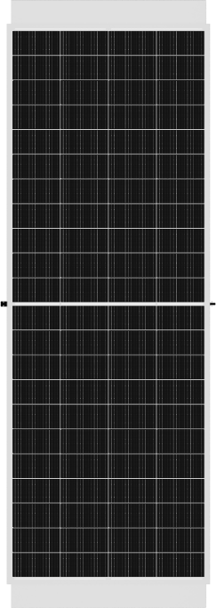
源侧轻甲：低荷载屋面解决方案
银河光电建材：专为防水、低荷载屋面而生
BMT-G3/088A
高分子防水屋面
BMT-G4/088A
金属屋面
BMT-G4/080A
金属屋面
BMT-G5/120A
尺寸
2335×777×3.5 mm
2138x780×3.7mm
2208 × 1132 × 29 mm
BMT-G4/088A
每平米重量 | 5.6kg | 5.6kg | 7.2kg
加强层 | 1.6mm强化玻璃 | 1.6mm强化玻璃 | 1.6mm强化玻璃
最大功率 | 380W | 380W | 570W
每平米发电功率 | 209W | 228W | 228W
BMT-G3/088A
冰雹撞击测试
通过直径 25mm(7-8g) 速度 23m/s 冰球撞击测试
说明：具体功率需求请咨询技术团队

Slide 10
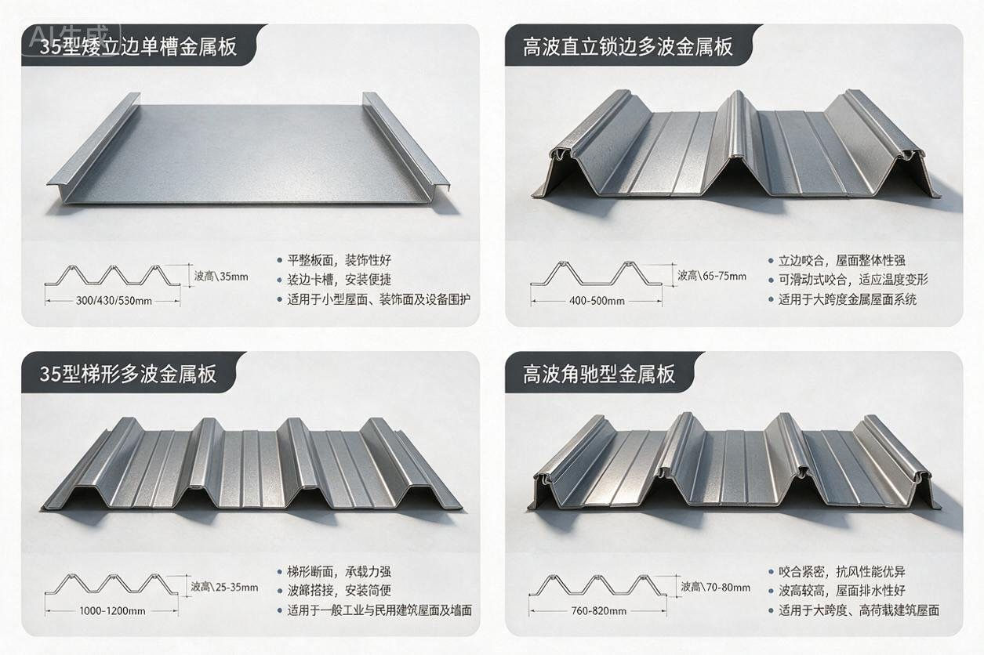
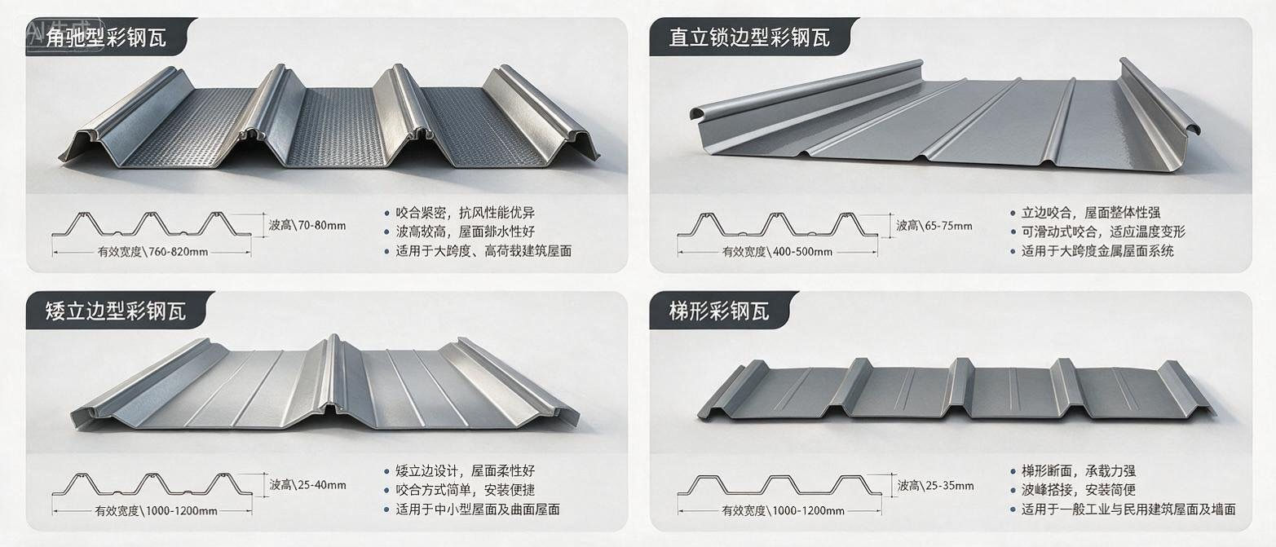
煤棚屋面多样化
多样化的金属锁边系统
梯形彩钢瓦
直立锁边型
矮立边型
角驰型
安装方式：胶粘+机械固定
安装方式：夹具
安装方式：夹具
安装方式：夹具
梯形彩钢瓦最为典型，且兼具挑战
传统光伏太重、打孔破坏防水；轻质组件，让低荷载屋面、大跨度屋面也能安全上绿电。
Notes:
添加数据

Slide 11
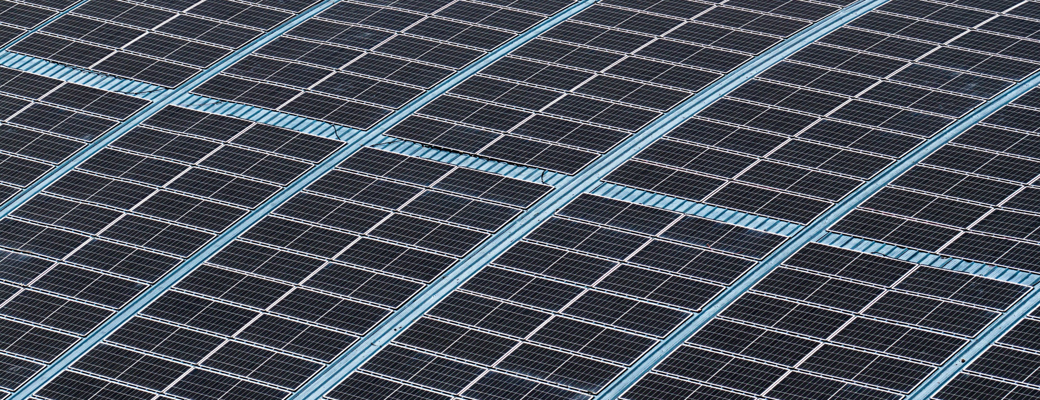
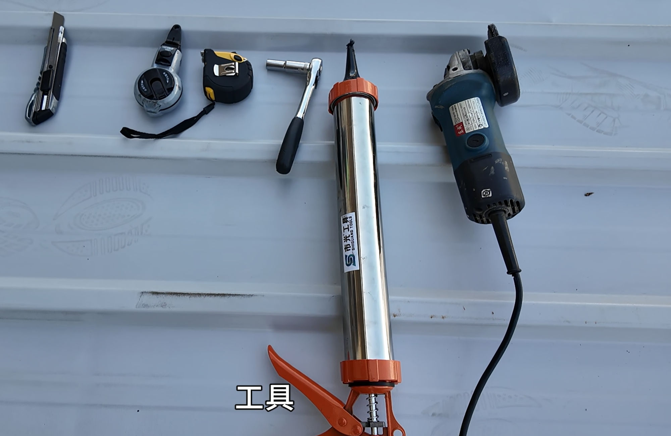
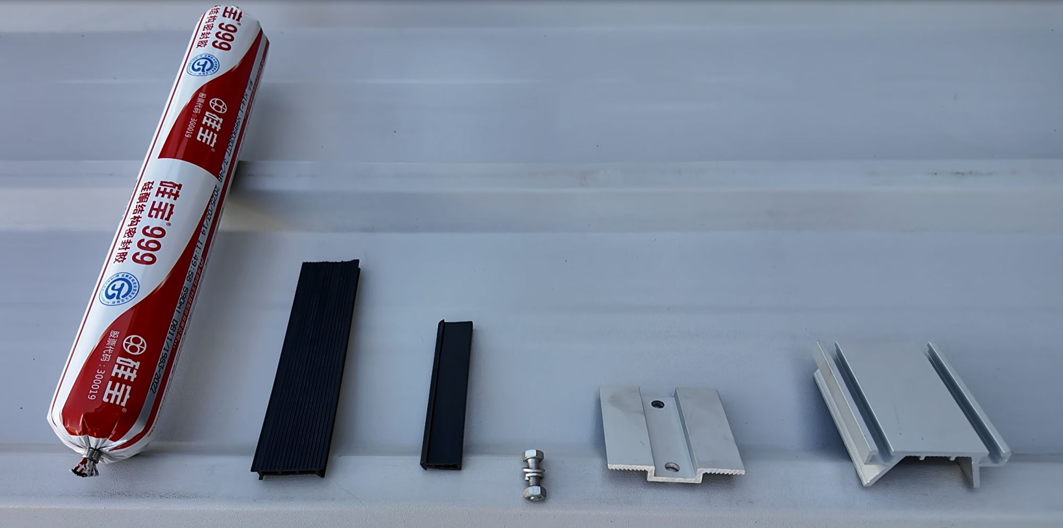
梯形彩钢瓦胶粘
银河 7 号 Plus，安装效果
安装工具
安装配件

Slide 12
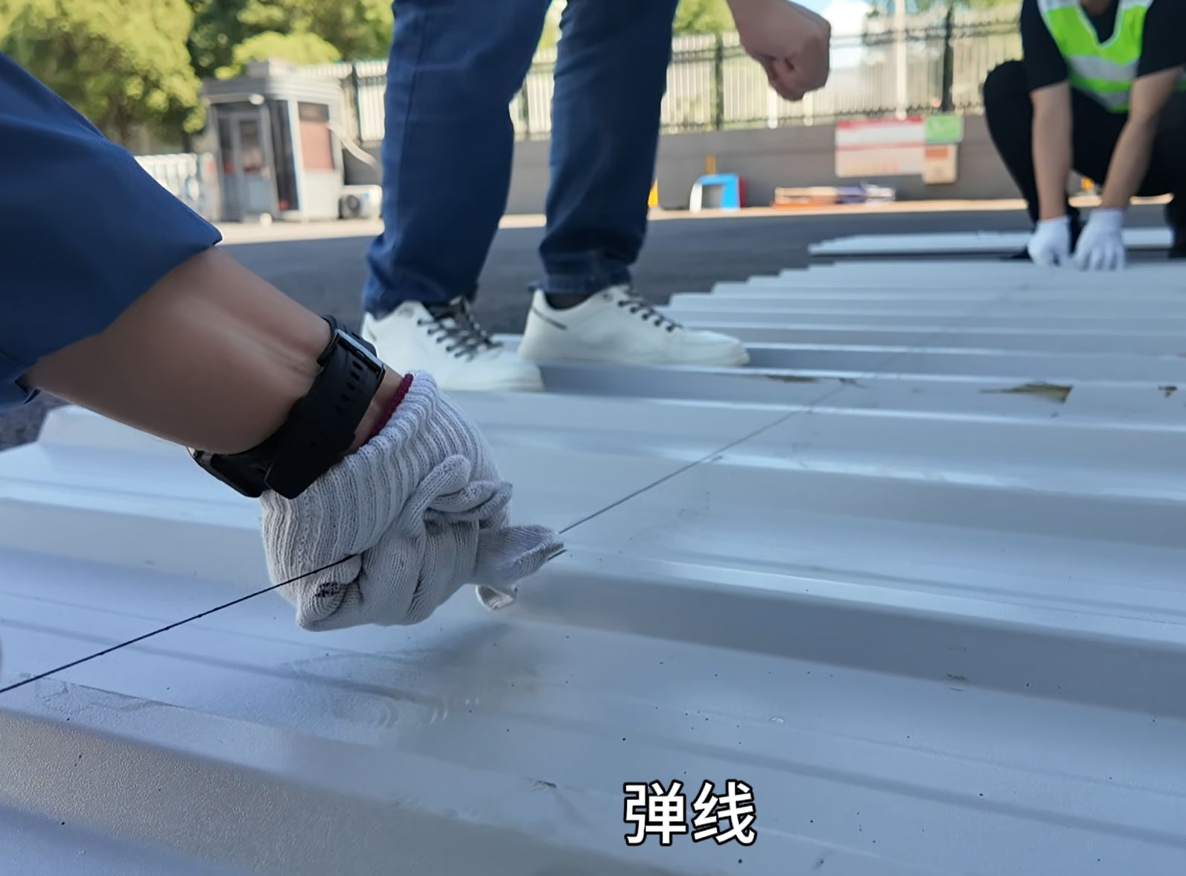
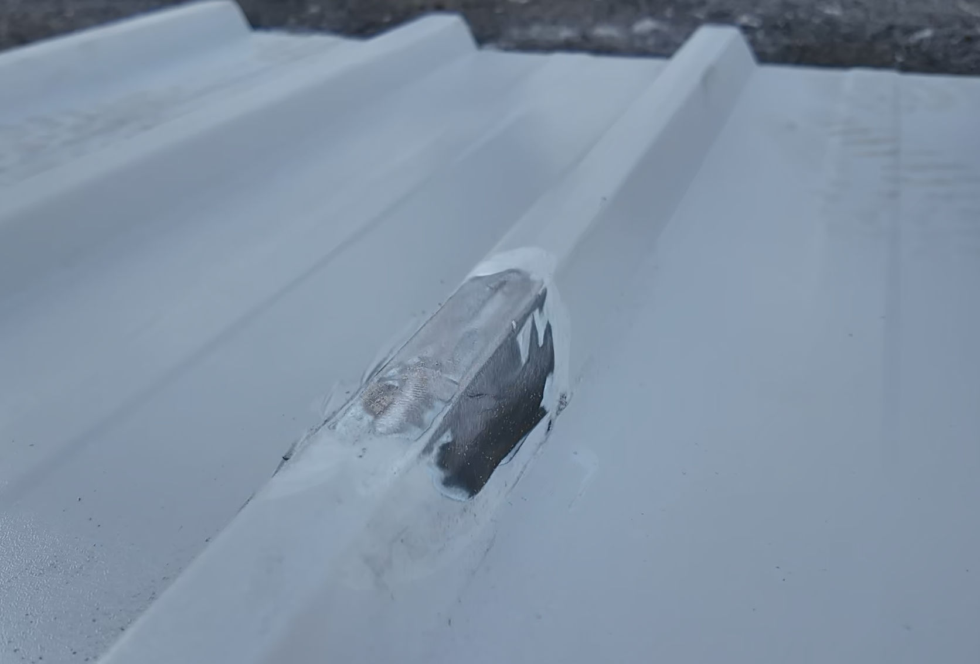
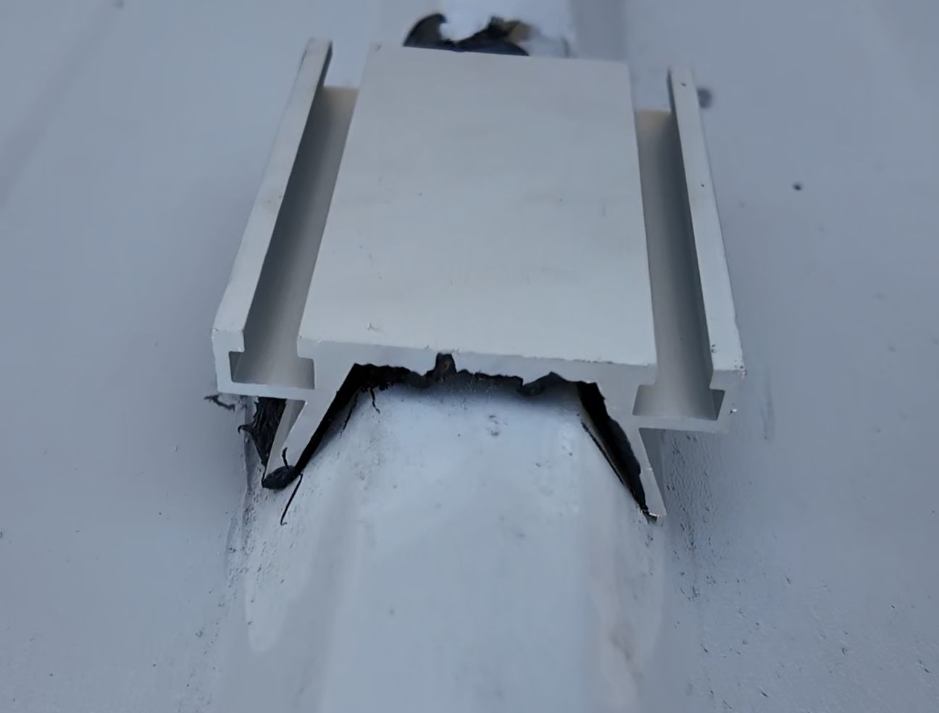
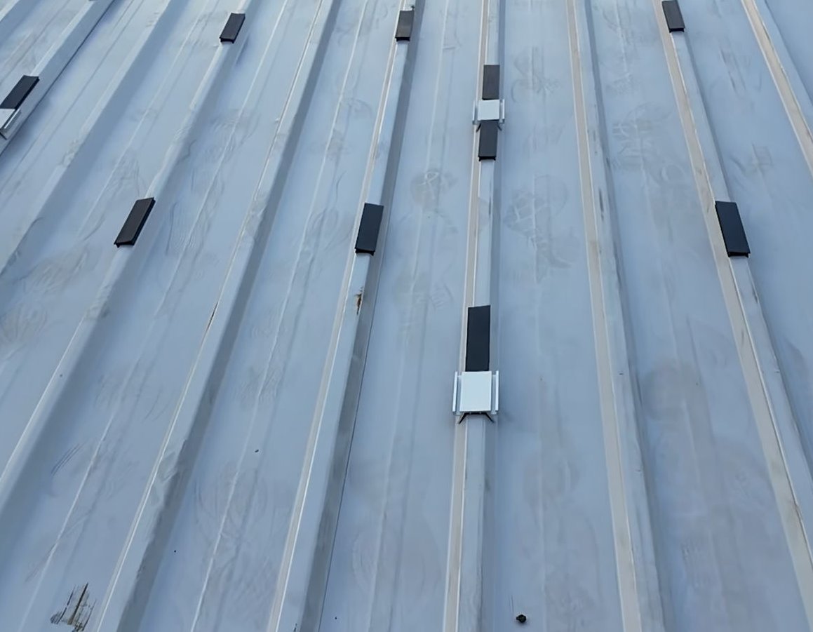
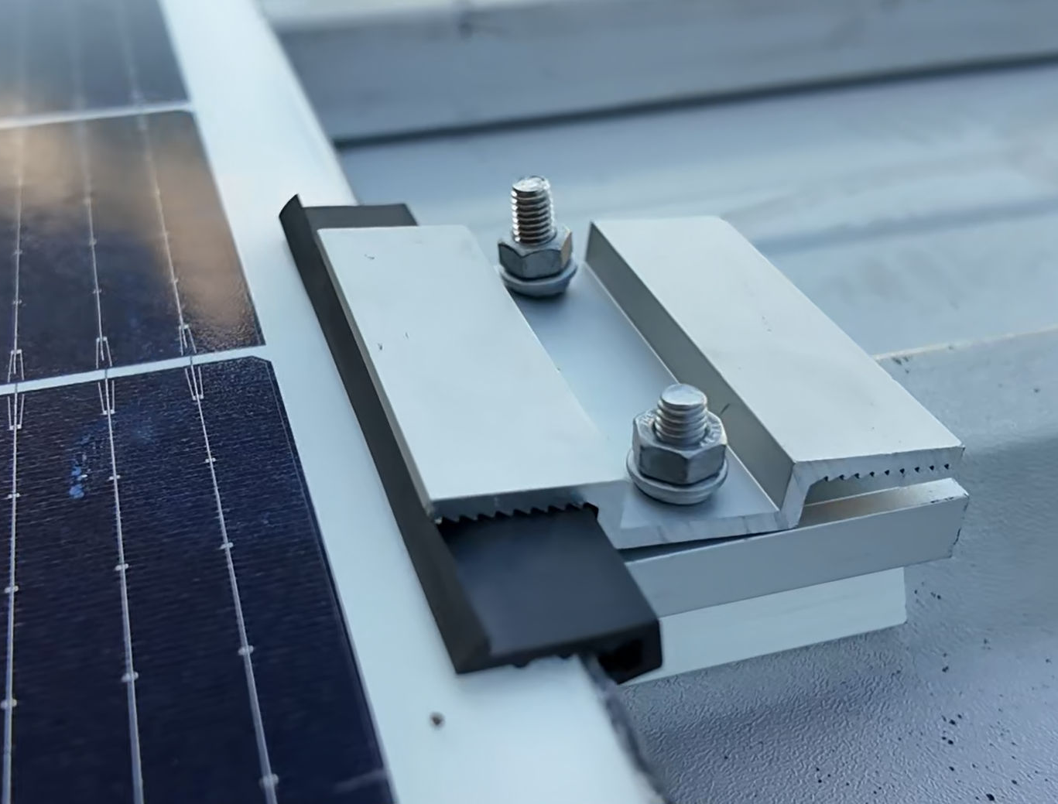
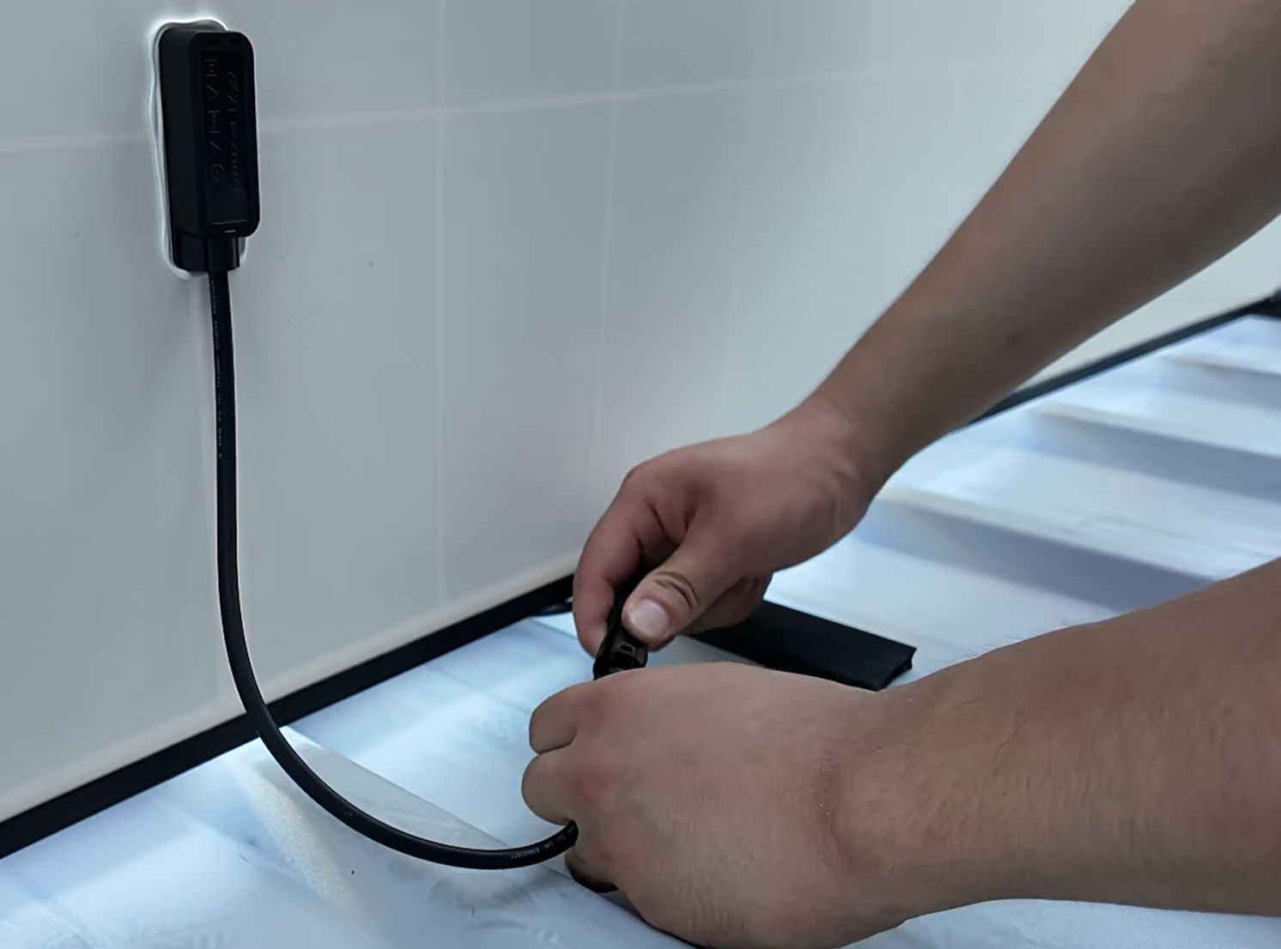
梯形彩钢瓦胶粘
银河 7 号 Plus，梯形彩钢瓦金属屋面胶粘+机械固定全流程介绍
01
02
03
04
05
06
定位
打磨
胶粘底座
胶粘垫高胶条
安装组件
依次安装所有组件
测量：根据图纸测量出第一片组件的位置。
弹线：确定第一排组件位置。
打磨处理需胶粘底座处的彩钢瓦。
底座底部打胶后胶粘在打磨好的彩钢瓦上
垫高胶条底部打胶后胶粘
打胶：垫高胶条上部打胶。
压块安装：组件放置在彩钢瓦上后进行压块安装。
端子连接：端子连接后固定下一块组件。

Slide 13
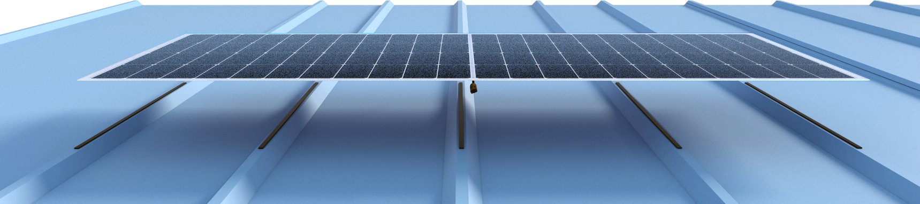
梯形彩钢瓦胶粘
银河 7 号 Plus，梯形彩钢瓦金属屋面胶粘固定适配
T型胶粘方案
彩钢瓦波峰表面与银河背板打胶粘接，根据现场情况确认打胶波峰的位置，打胶波峰至少6道且胶量需覆盖整个波峰宽度，具体用胶量根据现场实际拉拔测试情况确定。

Slide 14
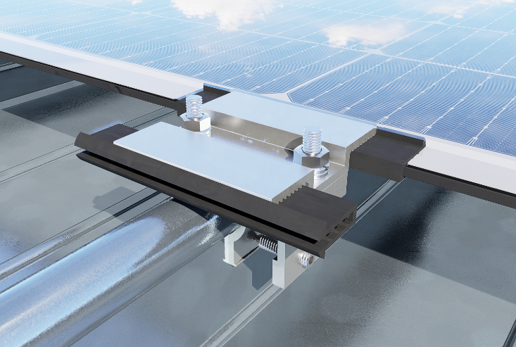
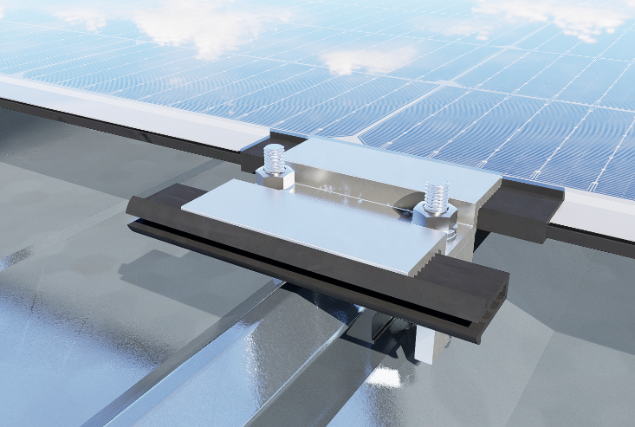
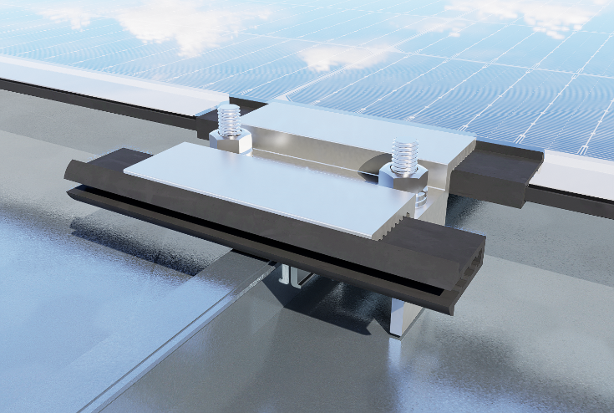
多金属瓦型适配
11 / 27
银河 7 号 Plus，彩钢瓦金属屋面多方案适配
直立锁边夹具方案
角驰型夹具方案
矮立边夹具方案
彩钢瓦波峰位置与银河轻质光电建材采用6个夹具进行固定，为防止背面与彩钢瓦硬接触，采用三元乙丙胶条衬垫，胶粘辅助固定，具体用胶量根据现场实际拉拔测试情况确定。

Slide 15
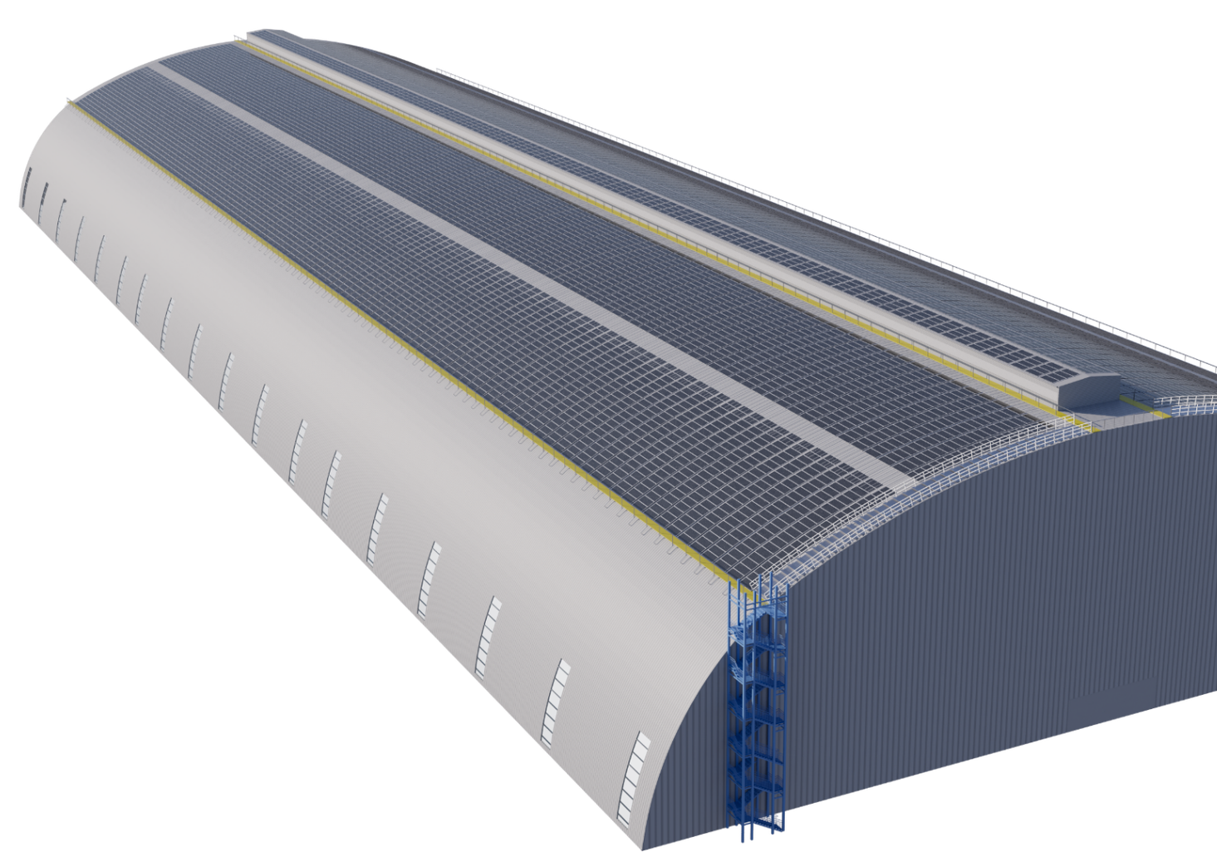
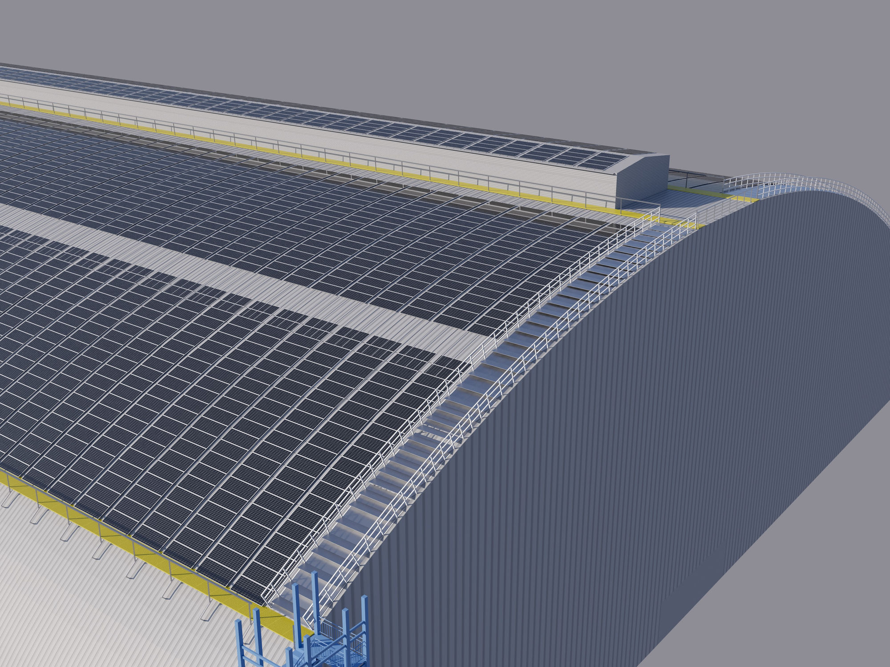
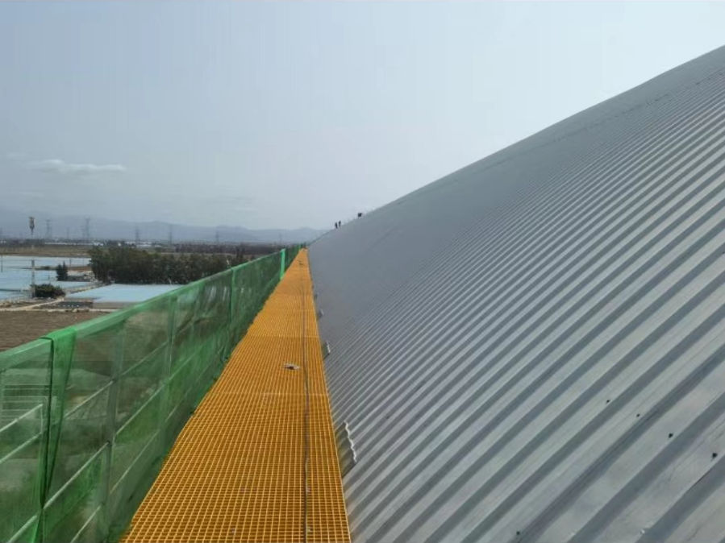
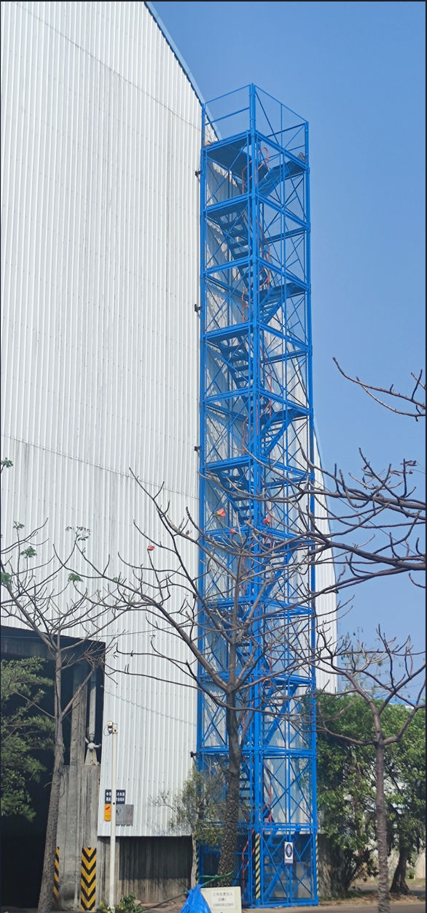
煤棚光伏屋面专业化建设建议
适配新/改建煤棚，夹具/胶粘安装银河
环绕光伏区在腰线处、沿山墙、屋脊位置布置检修通道，同时可避免阴影遮挡；
光伏组串需注意同行成串，避免不同角度成串后的串并联适配问题；
根据彩钢瓦瓦型预留光伏阵列之间的运维通道；
设置装配式钢梯，屋顶与地面区域，保障运维上下安全。
检修通道
设置环绕光伏区运维走道，设置贴合围护板的踏步
装配式楼梯

Slide 16
洗煤厂煤棚场景日用电量曲线
设备名称 | 典型功率 | 日运行特点
原煤准备设备 | 破碎机200-400kW | 间歇运行，与给料机联动
重介分选系统 | 泵组100-250kW × 3-5台 | 连续运行，介质循环
浮选系统 | 搅拌槽55-110kW | 连续运行，药剂添加
压滤脱水系统 | 压滤机30-75kW | 批次运行，每批2-4h
浓缩系统 | 耙式浓缩机15-45kW | 连续低速运行，24h不停
皮带运输机 | 75-200kW × 10-20台 | 全线联动，负载随煤量变化
振动筛 | 30-75kW × 4-8台 | 连续运行，与分选系统联动
离心脱水机 | 45-90kW | 连续运行，处理精煤
循环水泵 | 200-500kW × 2-3台 | 24h连续运行，全厂水循环
除尘/通风 | 50-150kW | 破碎/转运点扬尘处开启
照明系统 | 40-80kW | 夜间及室内照明
测算口径：两班制运行，早班7-11点、下午13-17点，凌晨低谷仅保留基础照明和巡检用电，总装机负载2MW，实际运行负载500-1000kW

Slide 17
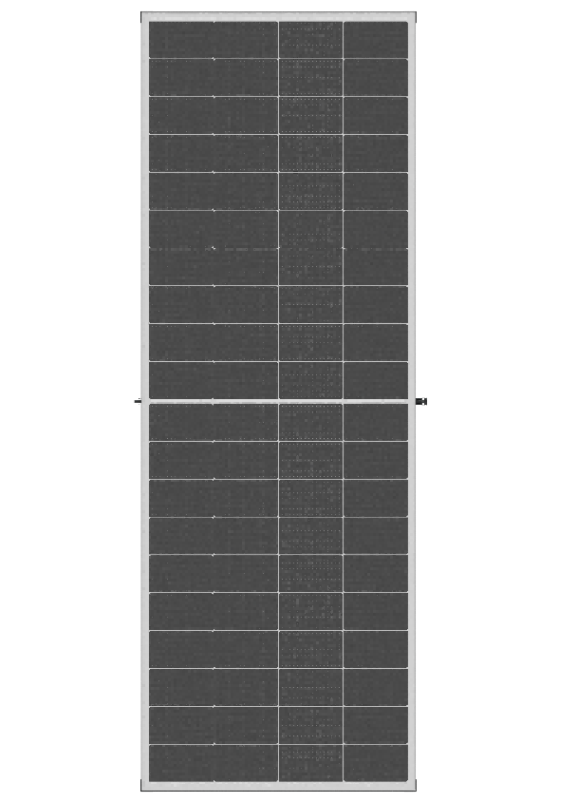
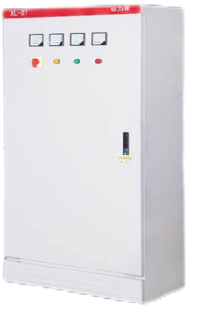
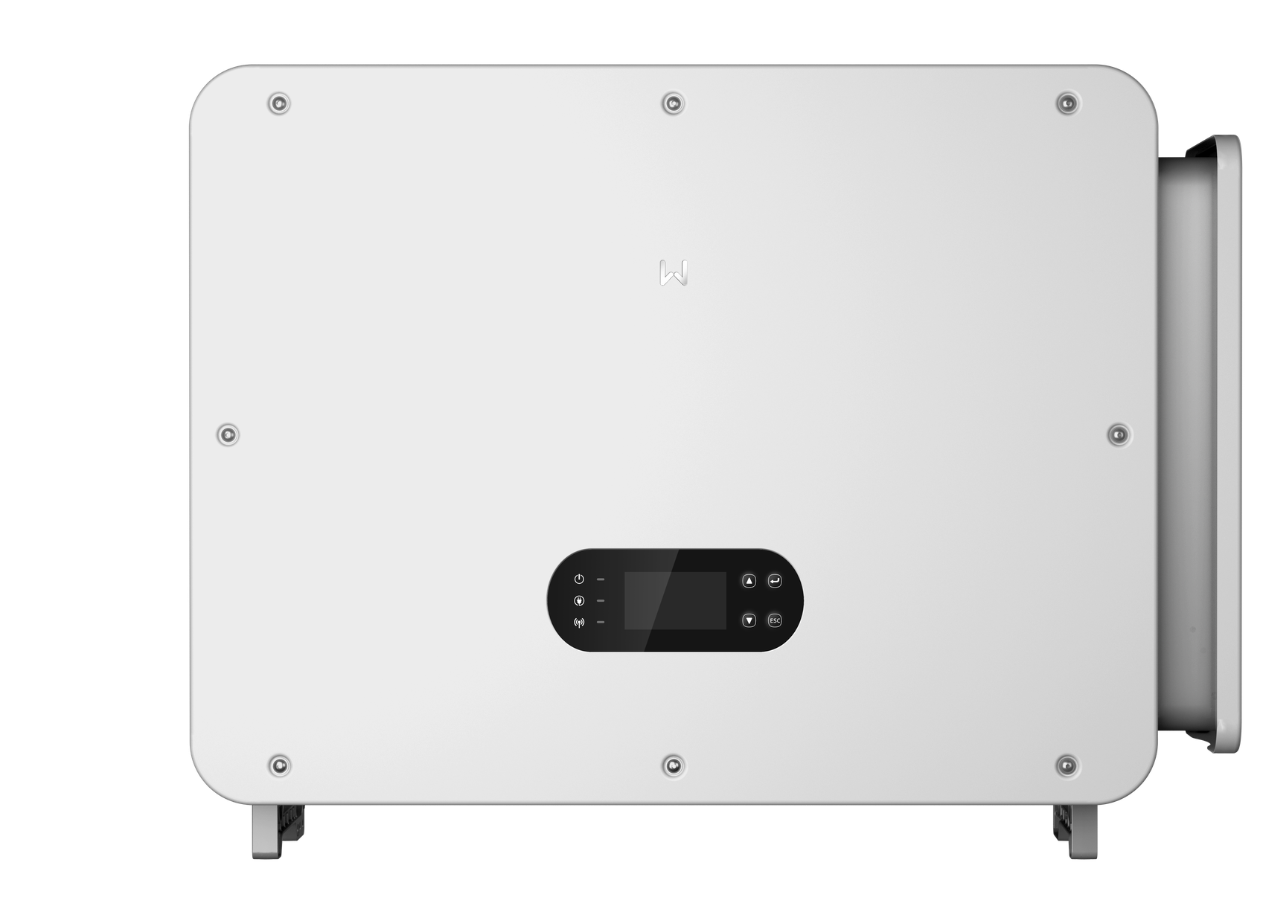
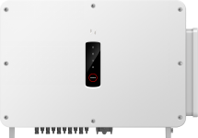


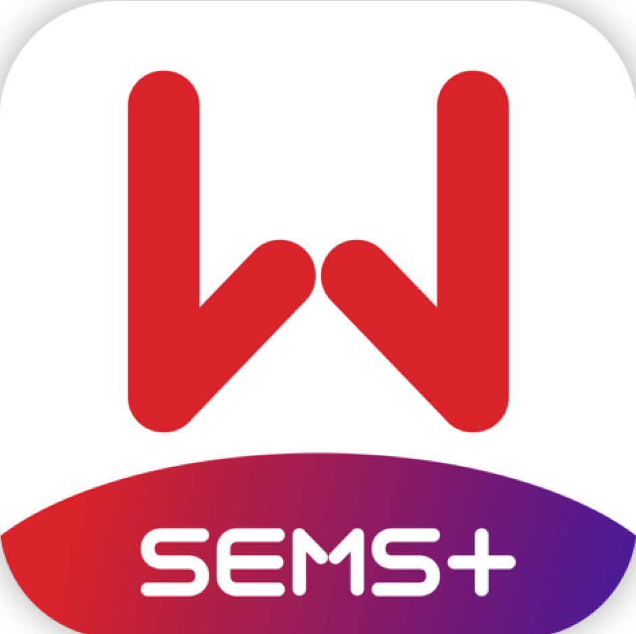
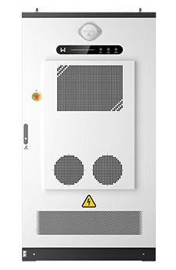

1MW单体煤棚项目为例
轻质组件
并网逆变器
光伏并网柜
厂区负载
轻质组件
混网逆变器
光伏并网柜
厂区负载
云平台
云平台
电网
电网
并网场景解决方案
800kW
光储一体化场景解决方案
800kW+832kWh

Slide 18
对比：并网场景与光储一体化场景经济性-1MW单体煤棚
以 山西介休洗煤厂大工业用电为例（单位：万元）
纯并网方案
VS
光储一体化方案
收益对比图
总投资成本
约220 万元
约 292 万元
（万元）
光储设备增量成本
供电能力
仅能满足白天负荷
满足全天负荷
72 万元
功能特性
光伏发电
光伏发电 + 储能调峰
5年收益
约214万元
约340万元
10年累计储能收益
10年收益
约478万元
约717万元
239.4 万元
光储设备增量成本回收期
注：曲线按 10 年累计值展示，未计入折现、电价波动。
投资回收期
3年
测算口径：峰时电价：0.8570/度；平时电价：0.5356元/度 ；谷时电价：0.2410/度/L，一日两充两放，一年充电300天

Slide 19
03
案例展示

Slide 20
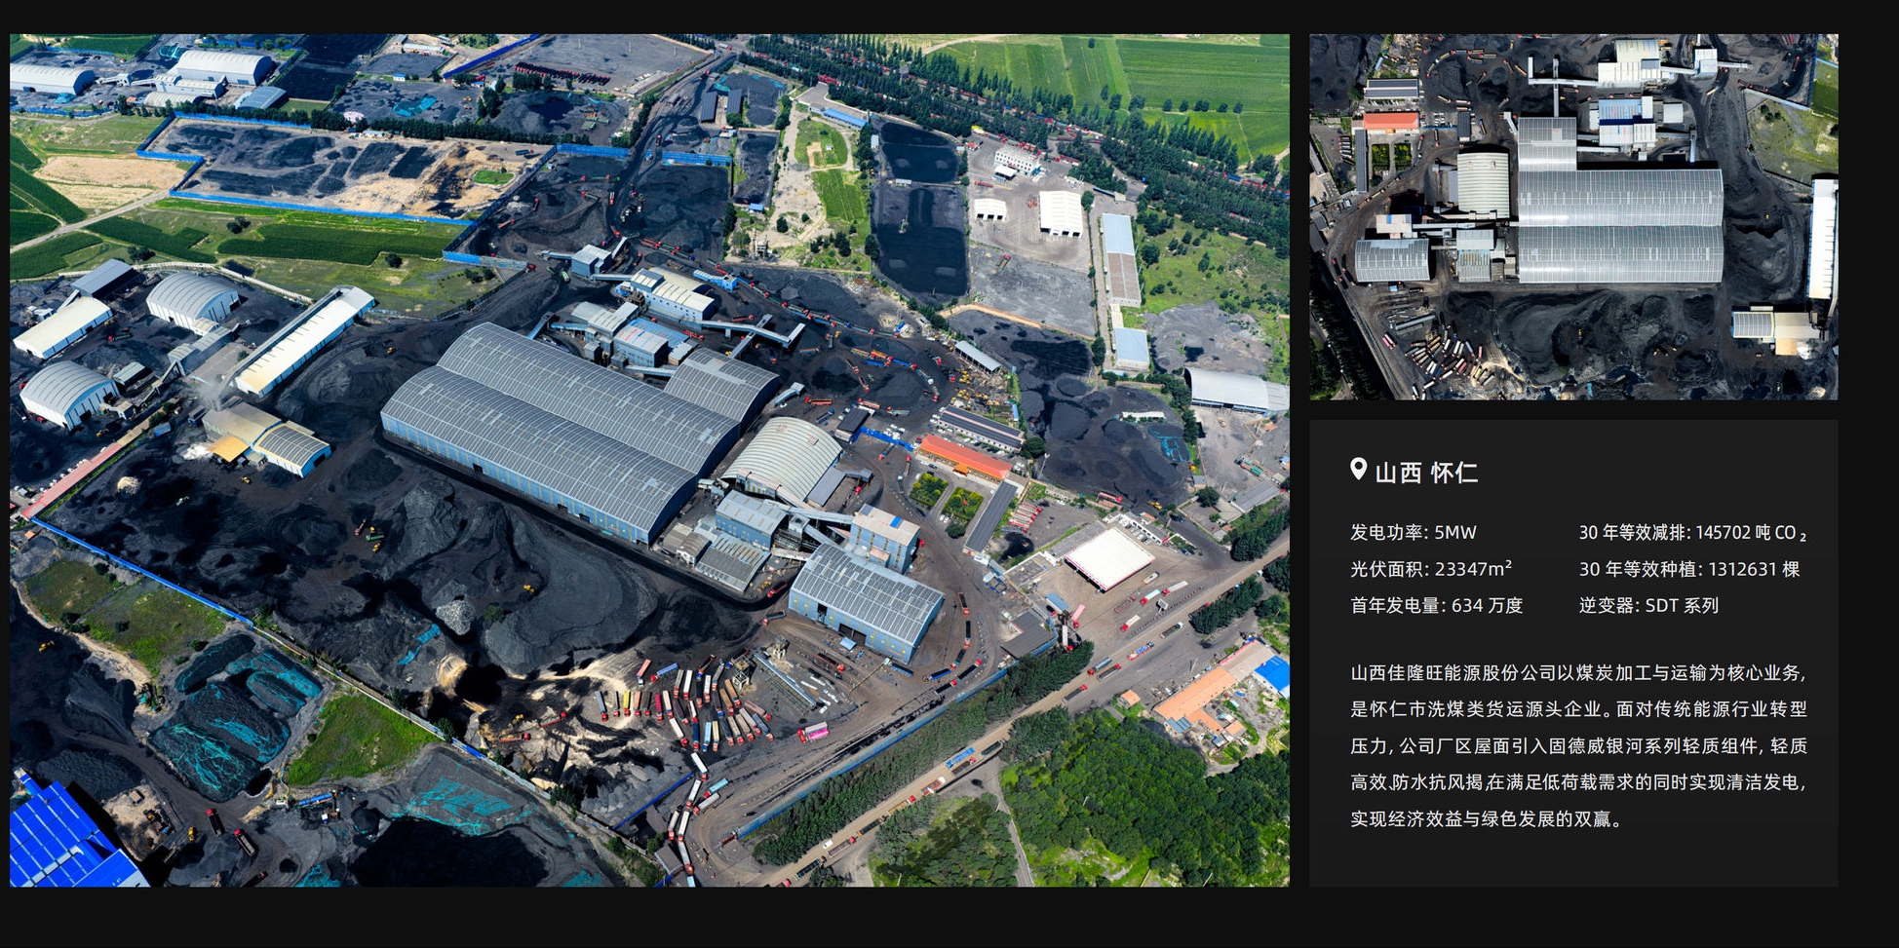
山西佳隆旺能源轻质煤棚

Slide 21
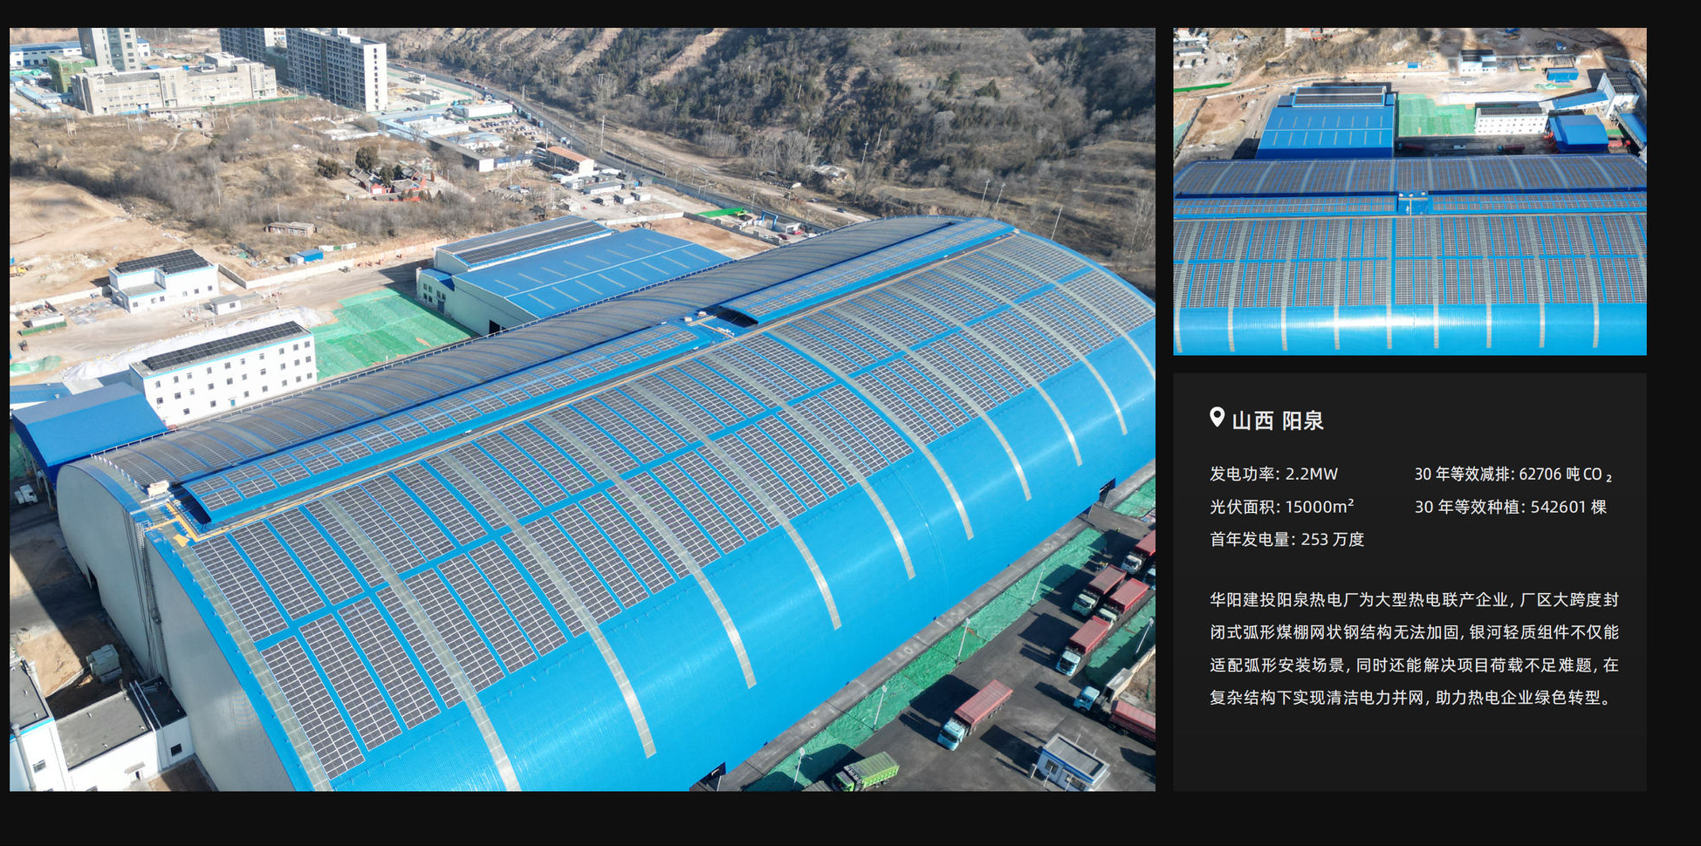
山西阳泉热电厂

Slide 22
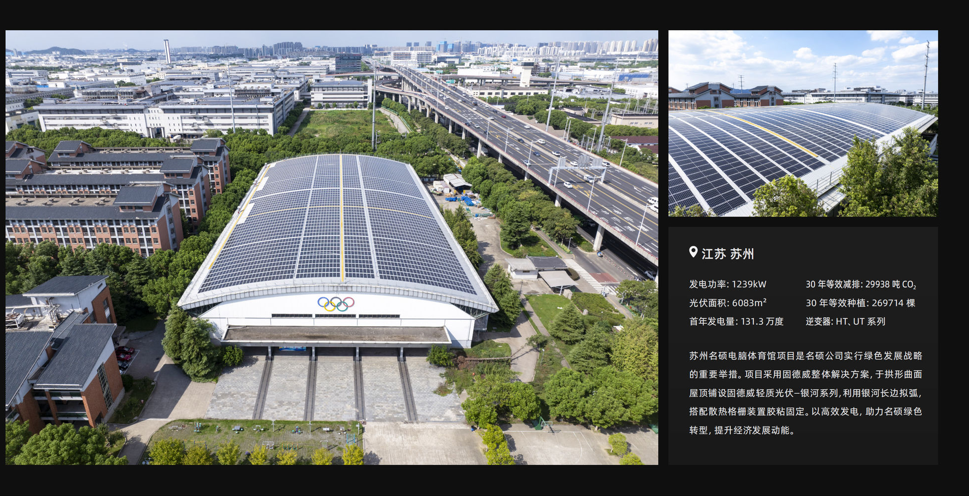
苏州名硕电脑体育馆

Slide 23
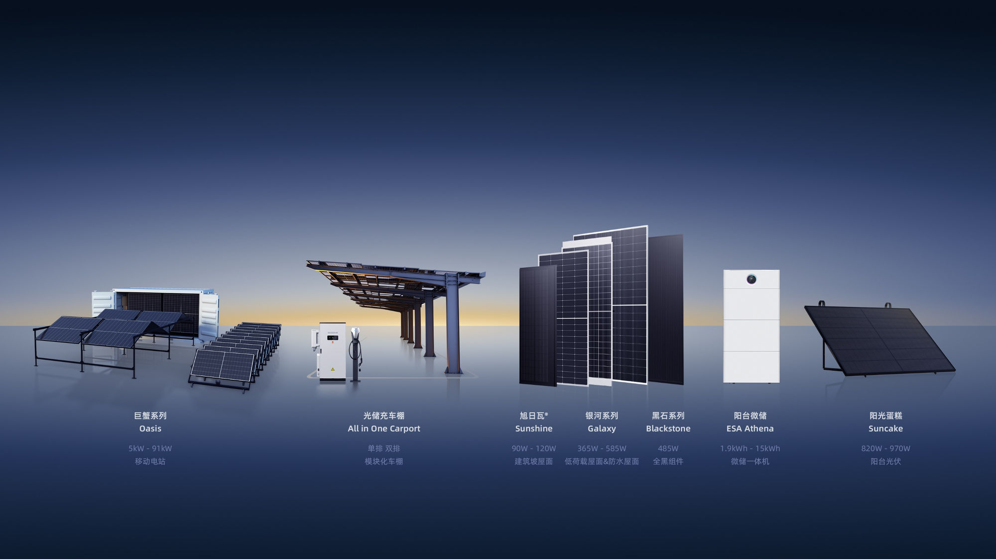
系统级协同，一站式交付
「源—网—荷—储—智」自研体系——协同工作，而非拼凑设备。
全栈自研，一家打通

Slide 24
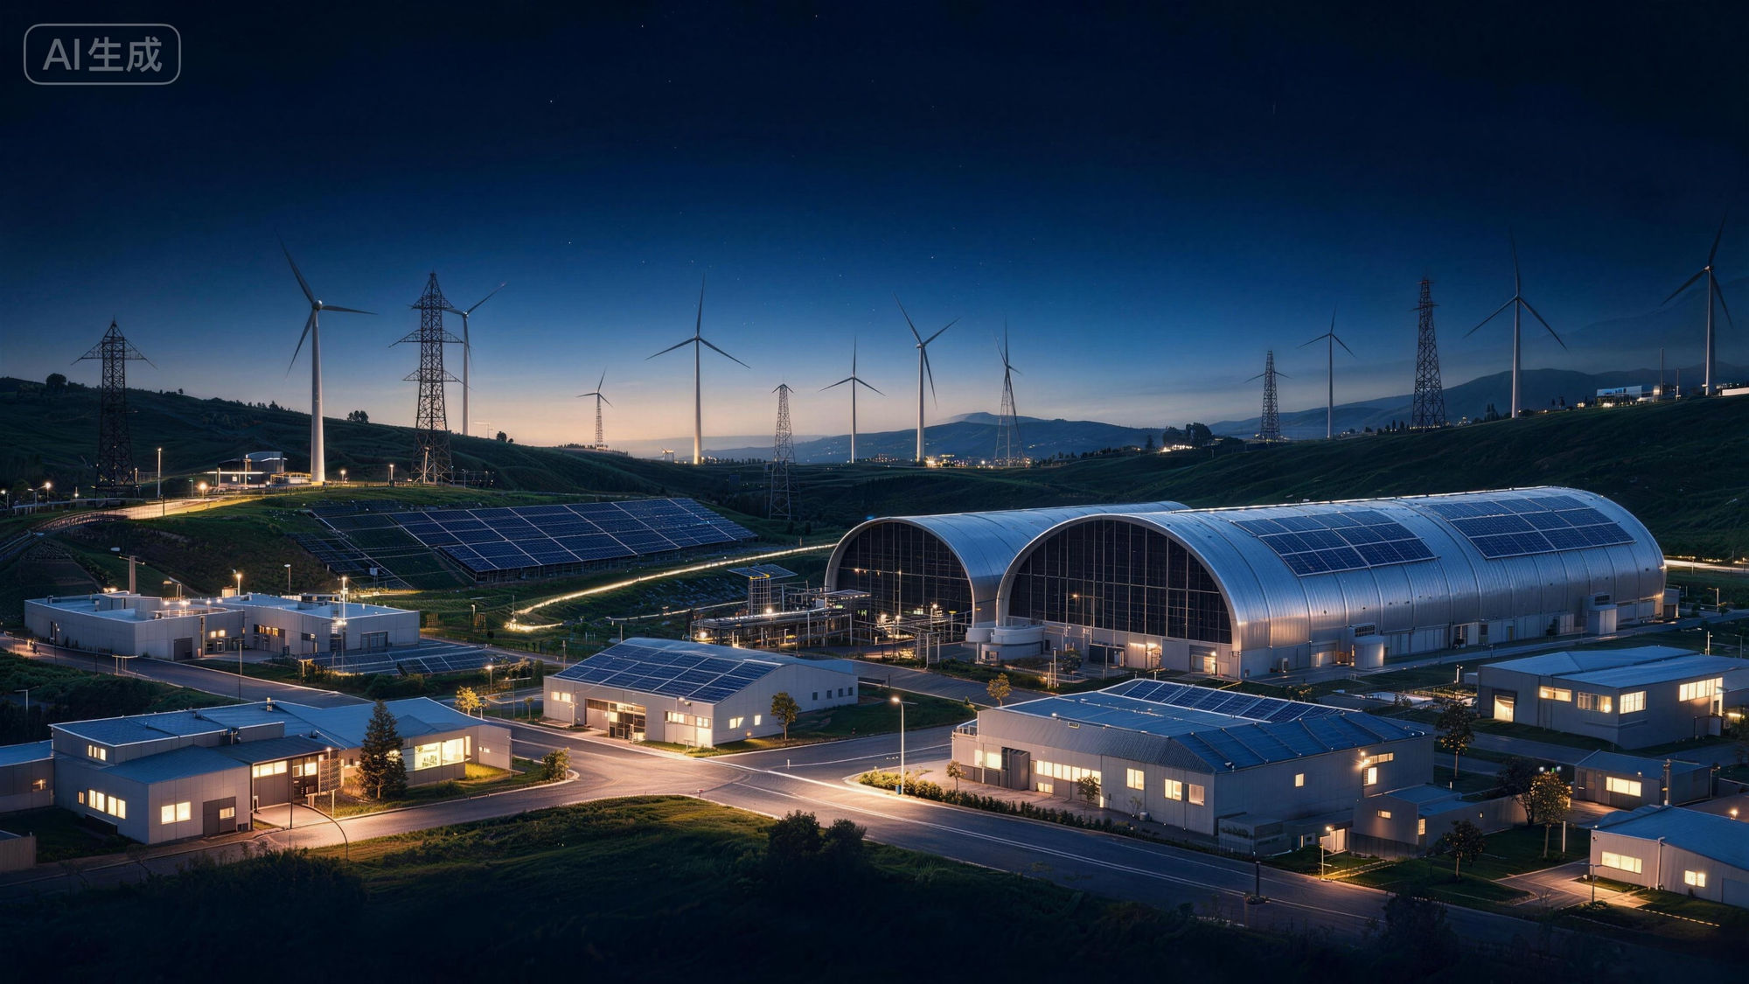

构建新型电力系统
智 Intelligence
未来每个家庭、每座建筑、每个工厂、每个园区，
都将成为能源的产消者，实现能源独立
智慧能源
源 Generation
网 Grid
荷 Load
储 Storage

